Slide 1
在线教育中的音视频优化
黄龙(lonnyhuang)

Slide 2


姓名：黄龙
lonnyhuang
简介：IMWEB团队成员,2015年6月加入腾讯，主要参与在线教育项目。其中主要负责课程Web课程直播相关的工作。
IMWEB团队公众号

Slide 3
大纲
> 常见的直播方案
> 腾讯课堂的整体音视频方案
> 首帧时长的优化
> 流畅度和实时性优化
> 分场景优化

Slide 4



有谁没看过斗鱼的吗？

Slide 5
直播就用RTMP
Real-Time Messaging Protocol
实时消息协议
RTMPS 安全传输层协议
RTMPE 使用Adobe的安全机制加密
RTMPT 相当于RTMP用http包装后的协议
RTMFP 基于UDP的协议

Slide 6
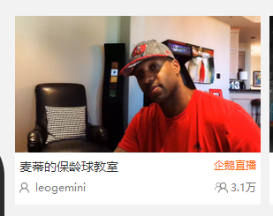
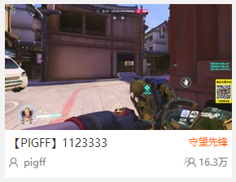
RTMP典型直播架构
PC Web
RTMP
RTMP服务器
IOS/Android
RTMP发布端
RTMP
RTMP
HLS
H5 Web

Slide 7
如何快速搭建一个直播网站
> 服务端
> 发布端
> 客户端

Slide 8




有哪些可以选用的服务器
> 收费的：FMS
> 免费的：Red5 NGINX-RTMP SRS

Slide 9


发布端软件
OBS: 美女秀场用OBS
xsplit: 游戏直播用XS

Slide 10

Android IOS RTMP库
SmarterStreaming

Slide 11

H5 Web
HLS：HTTP Live Streamimg
编码器 -> 流分割 -> 普通 web 服务(m3u8文件和ts文件) -> 客户端

Slide 12
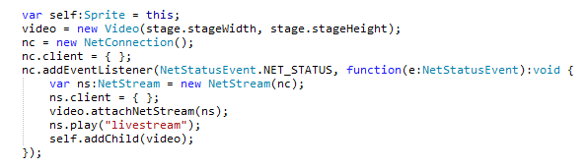
Flash直播播放器
一个播放器需要多少行代码？
11行代码 大小1.5K 秒开，稍有卡顿 延迟2-3秒

Slide 13
腾讯课堂的整体音视频方案

Slide 14
教育场景下的应用
> 录播课\直播课回放
> 直播课
> 音频习题

Slide 15
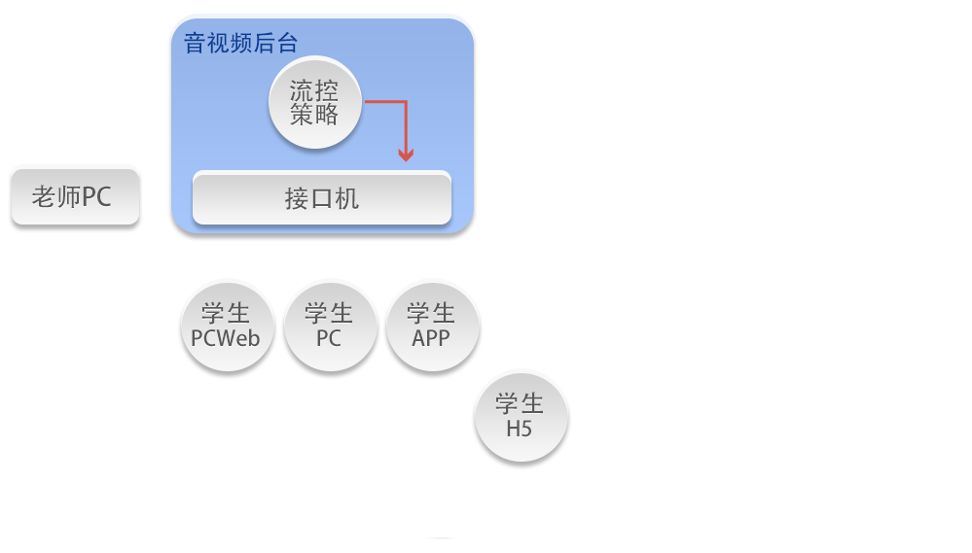
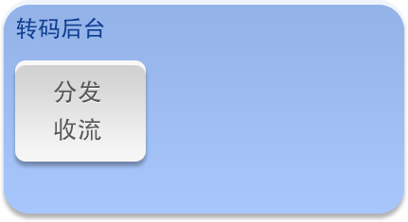
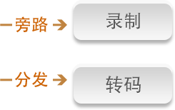
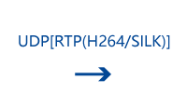

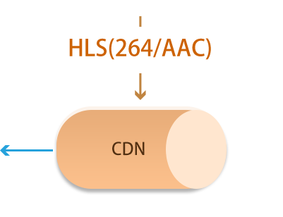
腾讯课堂的直播架构
tcp
udp
udp

Slide 16
为什么没有用RTMP?
> 现有的QQ群视频的技术方案
> 快速上线
> 部署服务器的费用问题
> RTMP的编码格式相对固定
> 延迟问题

Slide 17
上线之后遇到的问题
> 黑屏10S以上才出现画面
> 很卡，不流畅
> 感觉延迟很大

Slide 18
Web上是怎么做的？
> Web上怎么用silk编码？
crossBridge：前身是adobe的炼金术。可以将C++的代码打包成flash可以使用的库。
接口机
AS3 Socket
C++
miniSDK
Video

Slide 19

为什么会黑屏？
这里要解释几个视频的概念
I帧P帧B帧
I帧：关键帧，帧内压缩。压缩率1/7
P帧：差别帧，与前面一帧的差别数据。压缩率1/20
B帧：双向差别帧。压缩率1/50
黑屏的原因是因为解不开

Slide 20
什么办法可以减少黑屏的时间？
让用户拿到的第一个帧就是I帧
服务端缓存上一个I帧到用用户进入的时刻的所有帧，一次性发送给用户
RTMP的服务端也有相应的策略

Slide 21
缓存GOP带来的问题
> 延迟变大
加速播放，通过时间戳控制
> 数据量变大
并没有什么好的方案

Slide 22
加载优化
> SDK体积优化
> 并行加载和预加载

Slide 23
并行加载和预加载
加载swf文件
加载swf1文件
加载swf2文件
连接接口机(连接RTMP)
连接接口机(连接RTMP)
预加载：
在用户的访问其它页面的时候提前加载swf文件，最好是关键路径

Slide 24
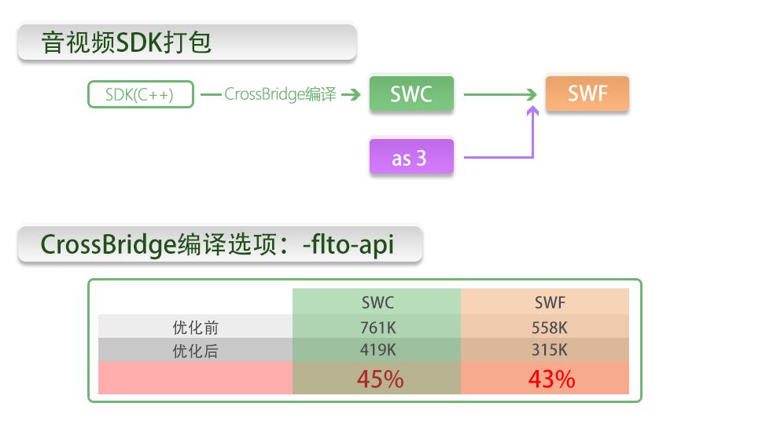
SDK体积优化

Slide 25
为什么感觉卡？
> 帧率低
从5帧/秒提高到10帧/秒
> 丢帧
时间戳不均匀
BufferTime设置过小

Slide 26
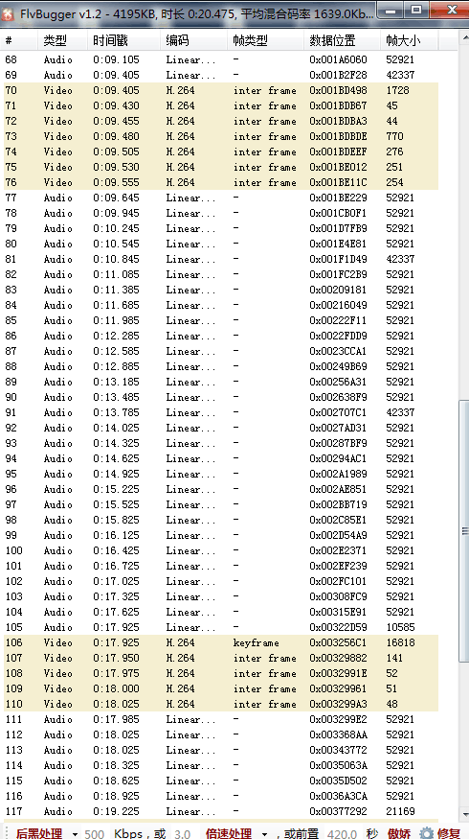
时间戳修正背景
> 音视频帧分布不均匀
> 时间戳错误

Slide 27
时间戳修正
> 修正连续视频帧
保证两个视频帧之间必须有一个音频帧
> 修正错误的时间戳

Slide 28
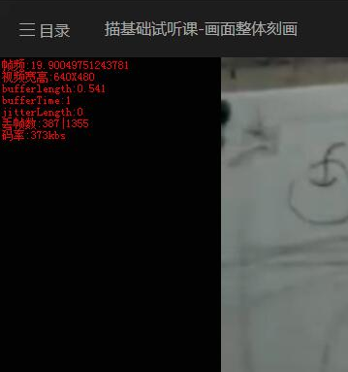
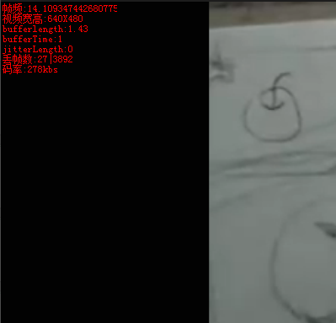
时间戳修正效果
387/1355
27/3892

Slide 29
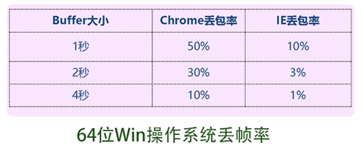
BufferTime设置
> BufferTime和延迟的关系
1S -> 1S 2S -> 2S 4S -> 4S
> BufferTime和丢帧的关系

Slide 30
为什么感觉延迟大
> 因为延迟真的很大
老师画面
接口机1
接口机2
排序buffer
播放buffer
用户
播放器

Slide 31
排序Buffer背景
老师
udp
接口机
tcp
PC Web
Buffer设置多大？
当初还年轻了，设置了固定2S

Slide 32
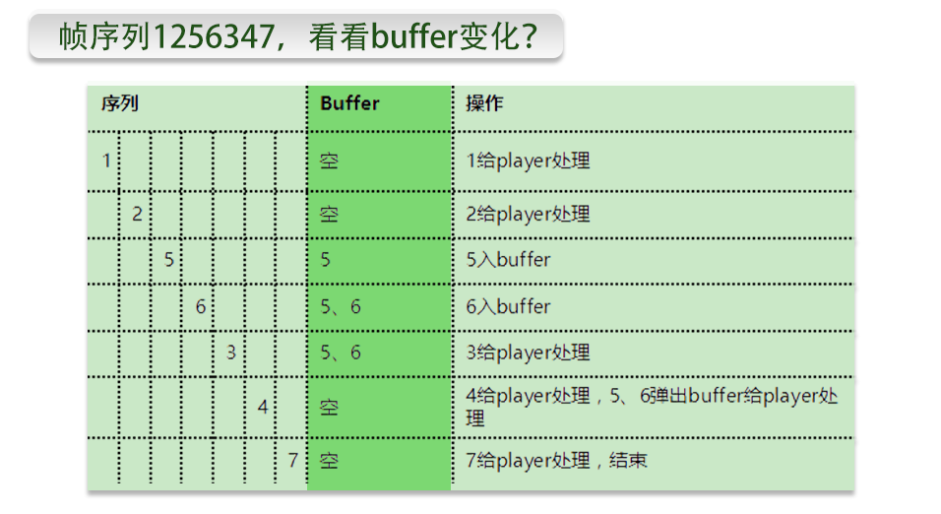
弹性Buffer
从2S到0-2S

Slide 33
延迟优化效果
> BufferTime从4S到1S
> 排序buffer从2S到0-2S
整体延迟从7S到2S-3S

Slide 34
分场景优化
> 多路音视频
> 音频上行
> 补静音包

Slide 35
多路音视频
> 画中画
协议中每一个包都带有uid，同一个老师分主辅路，摄像头是主路。
只有一路音频给谁？
> 音频举手播放
一像素播放器
SDK支持多实例

Slide 36
音频上行方案
> 连接接口机
> flash获取原始音频数据 (32位float格式)
> 通过miniSDK将音频数据通过silk编译压缩
> 按照协议要求发送给接口机

Slide 37
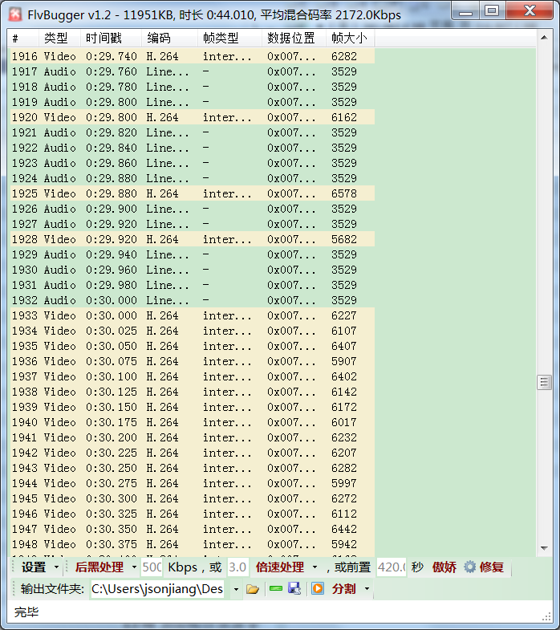
补静音包背景
怎么没有音频帧？
我说为什么视频这么卡呢

Slide 38
补静音包
> 静音包要均匀
> 静音包要放到视频帧前
> 静音包个数要补足
> 进房间时可能已经静音了

Slide 39
谢谢

